Slide 1
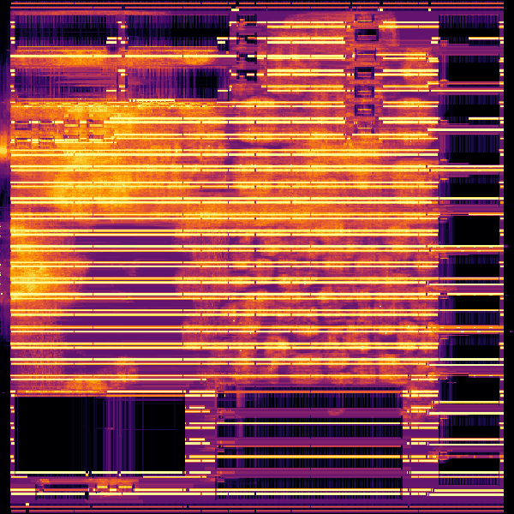
MMIP 期中 Milestone 構想報告｜鑑別式 AI 系統
RouteVision
晶片版圖繞線壅塞預測系統
在 placement 階段，用影像辨識提早找出 routing 壅塞熱點，並解釋模型看到了什麼
林孟霆 315833033 智慧綠能
交大電子所 平行運算系統實驗室（AI-aided HLS）
實際資料：一個晶片版圖的繞線使用率分布（CircuitNet-N14，亮處為繞線擁擠）

Slide 2
1
系統想解決的問題：壅塞發現得太晚
預計開發的系統與要解決的問題
現況的痛點
RouteVision 的做法
晶片設計流程：placement → routing → 檢查
真正的壅塞要等 routing 跑完才確定；placement 階段只有粗估（RUDY、early global routing），實測和最終結果的相關係數只有約 0.40／0.57
一旦壅塞：要回頭修改設計再重跑，迭代成本高；HLS 產生的硬體在 FPGA 上也有同樣問題
1
輸入：placement 後的版圖特徵圖（影像）
2
判斷：每個區塊會不會壅塞（熱點分類）
3
輸出：壅塞熱度圖 + Grad-CAM 解釋
目標：在 placement 後就做出比現有粗估更準的壅塞預測
效益：比 RUDY／eGR 粗估更準，提早修正
4
林孟霆 315833033｜MMIP 期中 Milestone 構想報告
2
Notes:
晶片設計要先擺放元件，再繞線。真正的壅塞要等 routing 跑完才確定；placement 階段 EDA 工具只有 RUDY 和 early global routing 這類粗估，我用實際資料算過，它們和最終結果的相關係數只有約 0.4 到 0.57。一旦壅塞就得回頭改設計重跑，非常耗時。這和我的研究也直接相關：HLS 產生的硬體在 FPGA 上也常因為壅塞造成 timing 不過。所以我想做一個系統，在 placement 之後用影像辨識做出比這些粗估更準的壅塞預測，並用 Grad-CAM 解釋模型的依據。（約 45 秒）

Slide 3
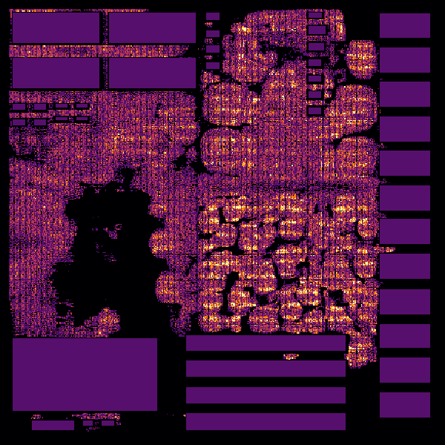
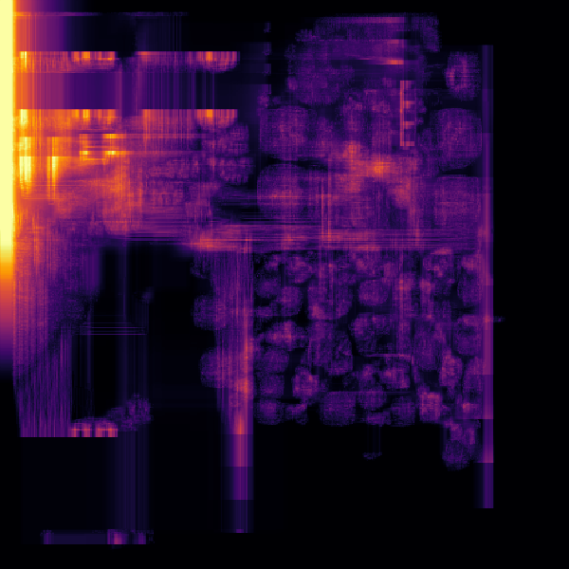
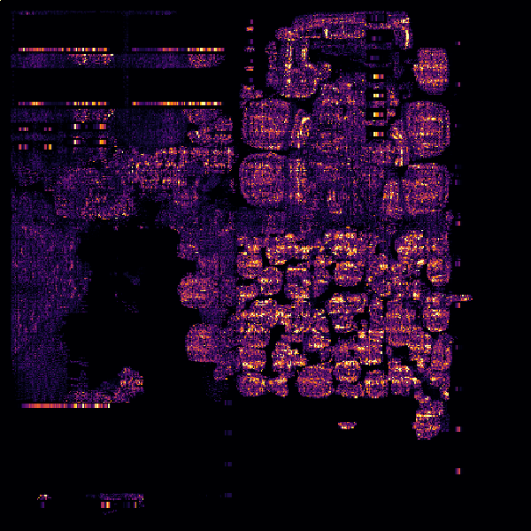
2
資料：CircuitNet 開源 EDA 資料集
預計使用的資料類型與資料來源
10,345
個版圖樣本
輸入：cell 密度
輸入：繞線需求 RUDY
輸入：腳位繞線需求
標註：實際繞線使用率
8
已實際下載 Vortex-small 檢查：96 個樣本，每張約 400–460 格見方
個開源設計
RISC-V／GPU／ML 加速器
資料類型：晶片版圖切成格子的多通道「影像」，每格代表 placement 後的特徵
來源：北京大學等單位公開的 CircuitNet（BSD-3 授權，Hugging Face 下載）
只需 routability 特徵；先用 3 個小設計（下載約 3.5 GB，解壓後約 10 倍，只解壓需要的特徵並縮成 256×256）
14 nm
FinFET 製程
林孟霆 315833033｜MMIP 期中 Milestone 構想報告
3
Notes:
資料使用 CircuitNet，是北京大學等單位專為機器學習輔助 EDA 公開的資料集，BSD-3 授權。N14 版本有一萬多個版圖樣本，來自 RISC-V、GPU、ML 加速器等 8 個設計。我已經下載其中最小的 Vortex-small 檢查過：每個樣本是約四百多格見方的陣列，尺寸隨 floorplan 設定不同，輸入是 cell 密度和繞線需求，標註是實際繞線後的壅塞程度，就是最右邊這張。只需要其中 25 GB 的繞線特徵，先用 3 個小設計，Colab 就能處理。（約 50 秒）

Slide 4
3
預計使用的課程技術
期中比較不同的鑑別式方法，期末加入 Agent
傳統方法與 baseline
Week 1–2
MLP＋多模態
Week 2–3
CNN／U-Net
Week 3
EDA 粗估（RUDY、eGR）；OpenCV
特徵 ＋ Random Forest／SVM
MLP baseline；影像 CNN ＋
設計參數 MLP 的雙輸入模型
CNN 判斷熱點；U-Net 預測
整張壅塞熱度圖
Vision Transformer
Week 4
可解釋性與評估
Week 2–3
期末：Agentic AI
期末
微調 ViT，比較與 CNN
在版圖影像上的差異
Grad-CAM 標出依據的區域
ROC-AUC、Macro-F1、混淆矩陣
LLM Agent ＋ RAG（壅塞成因
與修正方法）＋ Function Call
林孟霆 315833033｜MMIP 期中 Milestone 構想報告
4
Notes:
技術上會用到課程每週的內容：先用 EDA 工具內建的粗估、以及 OpenCV 特徵加上 Random Forest 當 baseline，再比較 MLP、CNN 和 ViT，U-Net 則用來預測整張壅塞圖。另外做一個多模態模型：每個樣本都有時脈頻率、floorplan 使用率等設計參數，把影像和這些參數一起輸入，對應老師示範中的 multi-head 架構。評估用 ROC-AUC 和 Macro-F1，並用 Grad-CAM 解釋模型看的是哪些區域。期末再加入 LLM Agent、RAG 和 Function Call。（約 40 秒）

Slide 5
4
系統流程與技術架構
期中：可操作的網頁 demo；期末：在同一套系統上加入 Agent
資料
前處理
模型比較
輸出
網頁 Demo
CircuitNet
版圖特徵圖
＋ 設計參數
resize 256×256
正規化、切區塊
依設計切分
EDA 粗估／RF
MLP／CNN／ViT
多模態／U-Net
熱點分類
壅塞熱度圖
Grad-CAM
Streamlit
上傳版圖
比較各方法
期末延伸：Agentic AI
Function Call
RAG
Guardrail
未來延伸
使用者上傳版圖並提問
「哪裡會壅塞？怎麼改？」
呼叫壅塞預測
與 Grad-CAM
壅塞成因與
修正方法知識庫
信心不足時
建議人工確認
移植到 FPGA（需自建
Vivado 資料）接 HLS
林孟霆 315833033｜MMIP 期中 Milestone 構想報告
5
Notes:
系統流程是：讀入版圖特徵圖和設計參數，前處理時統一大小、正規化、切成區塊，並且依設計切分訓練和測試集。接著比較五種方法，輸出熱點分類、壅塞熱度圖和 Grad-CAM，最後做成 Streamlit 網頁讓使用者上傳版圖、比較各方法。期末在同一套系統上加入 Agent，透過 Function Call 呼叫預測模型、用 RAG 查壅塞成因和修正方法；未來如果自行產生 FPGA 的資料，也希望把方法接回我的 HLS 研究。（約 50 秒）

Slide 6
5
預期成果與可能遇到的問題
已從實際資料發現的挑戰，以及對應方法
預期成果
可能遇到的問題 → 對策
1
可操作網頁
上傳版圖，比較 5 種方法
的預測結果與 Grad-CAM
標籤太稀疏
繞線 overflow 只出現在約 1% 的格子
→ 改用繞線使用率門檻定義熱點
資料洩漏
同一設計的樣本彼此非常相似
→ 依設計切分訓練／測試集
2
量化比較
和 EDA 粗估及 5 種方法
比較 ROC-AUC、Macro-F1
不是一般照片
多通道數值圖，ViT 預訓練權重不一定適用
→ 比較從頭訓練與微調
3
泛化驗證
在「沒看過的設計」上測試
檢驗是否真的實用
尺寸與數量
每張尺寸不同；Vortex-small 只有 96 筆
→ 統一縮放並切區塊；加入其他設計
林孟霆 315833033｜MMIP 期中 Milestone 構想報告
6
Notes:
預期成果有三個：可操作的網頁、和 EDA 粗估及五種方法的量化比較，以及在沒看過的設計上測試泛化能力。我已經從實際資料發現幾個挑戰：繞線 overflow 只出現在約 1% 的格子，太稀疏，所以會改用繞線使用率的門檻定義熱點；同一個設計的樣本非常相似，必須依設計切分，否則分數會虛高；輸入是多通道數值圖不是照片，會比較從頭訓練和微調；每張尺寸不同而且 Vortex-small 只有 96 筆，會統一縮放、切成區塊，並加入其他設計。（約 50 秒）

Slide 7
時程規劃
10/14
10/28
期末
構想報告
期中 Milestone
Final Project
題目、資料、架構確定
已完成資料下載與檢查
前處理、5 種方法比較
Grad-CAM、Streamlit 網頁
LLM Agent、RAG
Function Call、Guardrail
謝謝大家，歡迎提問與建議
林孟霆 315833033｜MMIP 期中 Milestone 構想報告
7
Notes:
時程上，今天確定題目和資料，資料已經下載檢查完；10/28 完成前處理、五種方法比較、Grad-CAM 和網頁；期末再加入 Agent 和 RAG。謝謝大家。（約 20 秒）

